Slide 1
Nasjonalforeningen for folkehelsen
Bruke presentasjonsmalen

Slide 2
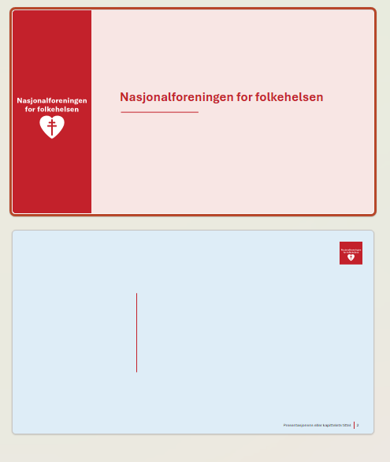
Standard oppstart
Når du åpner malen er det 2 malsider som ligger som standard.
Disse er kun ment som et forslag til start.
De 2 sidene som ligger her heter Forside #2 og Agenda

Slide 3
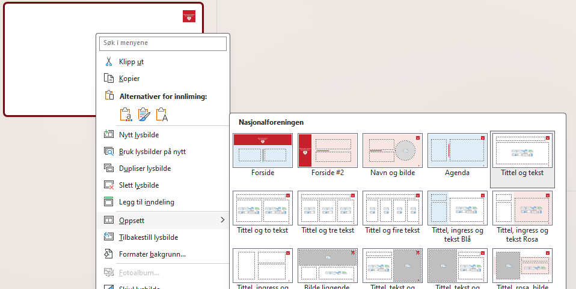
Endre malside
Høyreklikk og velg oppsett, finn en malside som passer din presentasjon, det er 28 å velge i mellom.

Slide 4
Flere malsider
Rød
Blå
Hvit
Bilder på hele siden

Slide 5
Designelementene kan ikke fjernes
Den store røde stolpen med logoen til venstre og den horisontale streken er en del av designen til malen disse kan ikke fjernes, men de ligger i bakgrunnen.

Slide 6
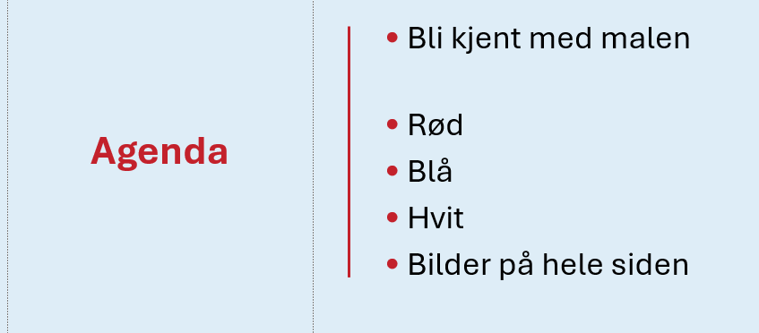
Din agenda
På denne malsiden er ordet Agenda er en forklaring på boksen. Skriv din egen agenda om du vil ha noe på venstre side av stolpen

Slide 7
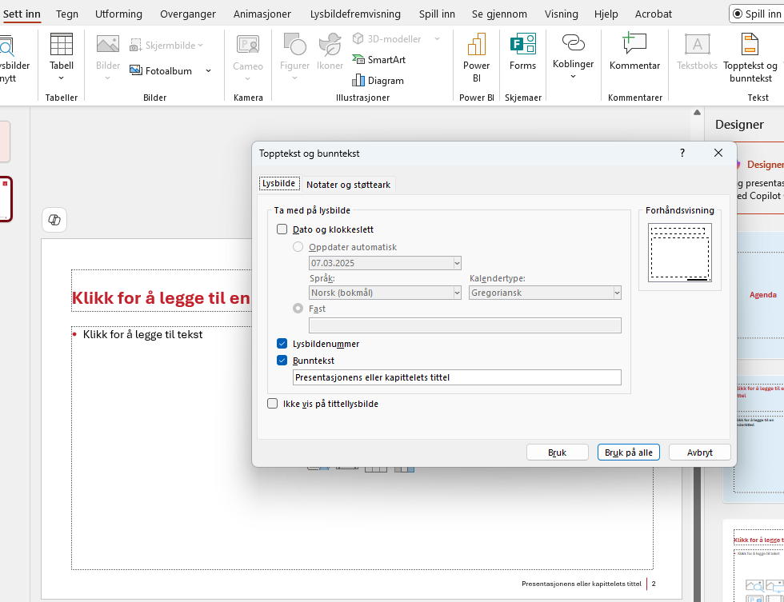
Har du mye på hjertet
Så er denne egnet –
God plass til tekst, men hold deg kortfattet.
Husk å endre her nede «Presentasjonens eller kapittelets tittel»
Dette er en bunntekst – endres ved klikke på «Sett Inn» og så knappen bunntekst. Da endrer du bunnteksten på markerte ark, eller du kan velge å bruk den på alle sidene.

Slide 8

Bilder på malsiden for heldekkende bilder kommer i utgangspunktet i bakgrunnen, slik at logoen vår kommer til syne oppe i høyre hjørne.

Slide 9
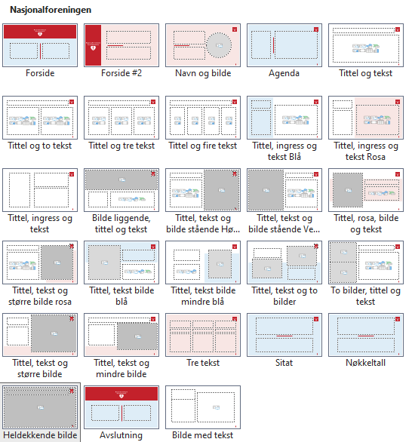
Overskrift må fylles ut
Her er en oversikt over alle malsidene
Lykke til

